Slide 1
ПАЛЬЧИКОВЫЕ ИГРЫ
Пальчиковые игры – один из наилучших способов провести время с вашим ребенком с максимальной пользой. Эти игры хорошо развлекают ребенка, а заодно развивают мелкую моторику и речь.

Slide 2
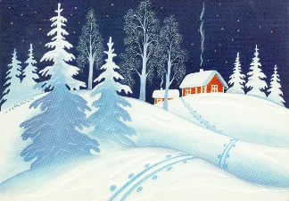
«Рыбки»
Рыбки весело плескались Ладошки как бы ударяют по воде.
В чистой светленькой реке
То сожмутся, разожмутся, Пальчики сжимаются в кулачок, разжимаются.
То закружатся в воде. Винтообразные движения кистью.
«Кот и мыши»
Серый кот залез на крышу, Шагаем двумя пальчиками обеих рук с бедер до макушки головы
Ну а там сидели мыши, Пальчики обеих рук «бегают» Испугались кота, Пальчики замерли;
Разбежались кто куда. Пальчики обеих рук «бегут» с макушки головы до пола.
«Дом и ворота»
На поляне дом стоит, «Дом» изобразить двумя руками, крышу дома — пальцы левой и правой рук соприкасаются друг с другом
Ну а к дому путь закрыт. Ладони разворачиваются параллельно друг другу
Мы ворота открываем, Соприкасаются друг с другом, большие пальцы — вверх («ворота»)
В этот домик приглашаем. Правая и левая руки повернуты ладонями к себе,
«Зима»
Снег ложится на дома, Руки разводим в стороны, ладонями вниз.
Улицы и крыши. Руки «домиком».
Тихо к нам идёт зима, Палец к губам «Идём» указательным и средним пальцами одной руки.
Мы её не слышим…Рука за ухом

Slide 3
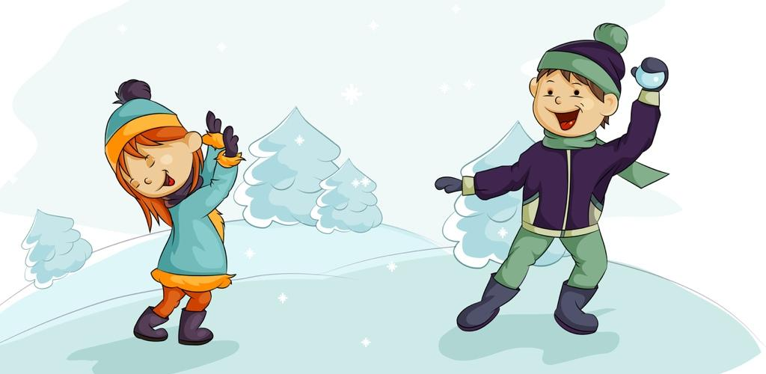
«Мы во двор пошли гулять»
Раз, два, три, четыре, пять, Загибают пальчики.
Мы с тобой снежок слепили. Дети "лепят".
Круглый, крепкий, очень гладкий Показывают круг, сжимают ладони,
гладят одной ладонью другую.
И совсем-совсем не сладкий. Грозят пальчиком.
Раз — подбросим, "Подбрасывают".
Два — поймаем, "Ловят".
Три — уроним ,"Роняют".
И... сломаем. Топают.
«Обновки»
Танечка, бери иголку, Показывают указательный палец правой руки - иголку.
Сошьем рубашку и футболку, Вращают указательным пальцем вокруг каждого пальца левой руки.
Брюки, кофточку и платье,
И оденем куклу Катю. Повторяют другой рукой.
«Уточка»
Шла уточка бережком, Идут двумя пальчиками по столу переваливаясь
Шла серая по крутому
Вела детей за собой,
И малого и большого, Загибают безымянный палец, большой палец
И среднего, и маленького, Загибают средний палец, мизинец
И самого любимого. Загибают указательный палец

Slide 4
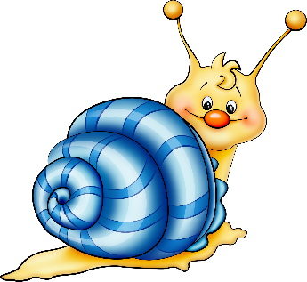
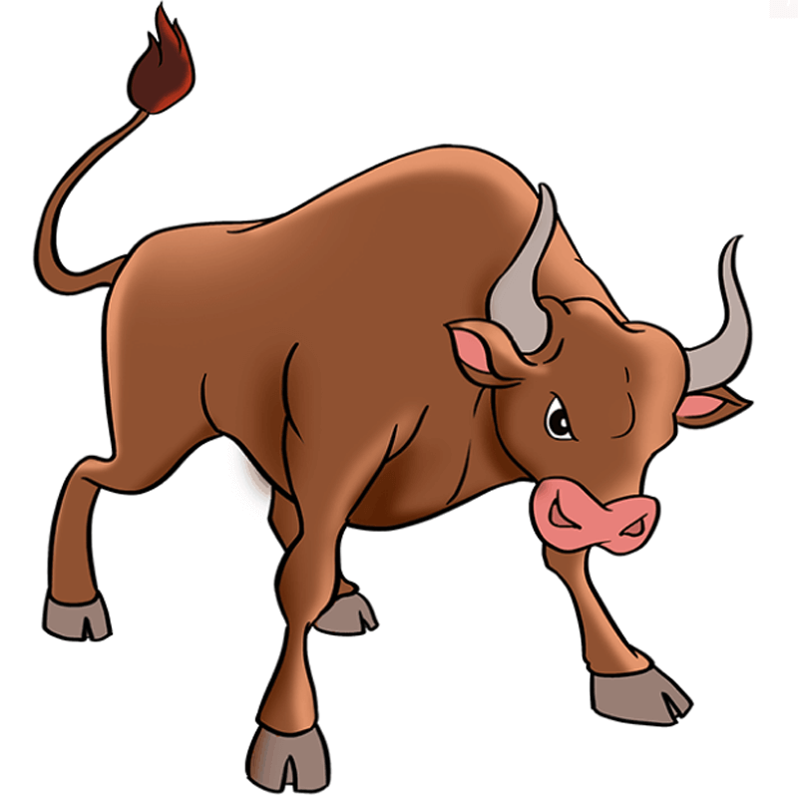
«Осенние листья»
Раз, два, три, четыре, пять, Загибают пальчики, начиная с большого
Будем листья собирать. Сжимают и разжимают кулачки.
Листья березы, Загибают пальчики, начиная с большого.
Листья рябины, Листики тополя,
Листья осины, Листики дуба мы соберем,
Маме осенний букет отнесем «Шагают» по столу средним и указательным пальчиками
«Вышел дождик погулять»
Раз, два, три, четыре, пять, Удары по столу (коленям) пальчиками.
Вышел дождик погулять. «Шагают»
Шел неспешно, по привычке,
А куда ему спешить?
Вдруг читает на табличке: Шлепки по коленям
«По газону не ходить!»
Дождь вздохнул тихонько: ОХ! Хлопок.
И ушел. Газон засох Хлоп, шлёп по коленям
«Улитка»
Улитка, улитка, высуни рога. Кулачки лежат на столе, локти чуть разведены.
Большие пальцы обеих рук «появляются» их кулачков и ложатся на стол.
Затем мизинцы, указательные…
Улитка, улитка, высуни рога.
Дам тебе, улитка,
Я пирога. Все пальцы убегают и прячутся в кулак.
«Встреча»
Повстречались два котёнка: Мяу-мяу!
На каждую строчку соединять поочерёдно пальцы правой и левой рук, начиная с мизинца.
Два щенка: ав-ав!
Два жеребёнка: иго-го!
Два тигрёнка: р-р-р!
Два быка: му-у!
Посмотри, какие рога! Показать «рога», вытянув указательные

